Slide 1





КАК ПРИВЛЕЧЬ ВНИМАНИЕ ПОЛЬЗОВАТЕЛЯ ЗА 2 СЕКУНДЫ?
Наталия Фролова
CEO & Co-Founder
рекламной платформы VOX

Slide 2


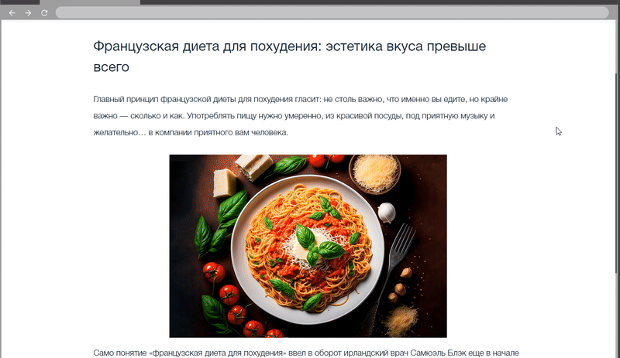

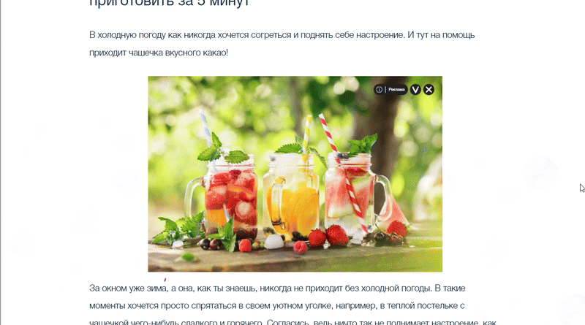
ЗАМЕТНАЯ РЕКЛАМА VOX
Фокусные позиции и высокая видимость:
х8 больше CTR
+45% лучше attention-метрики
Использование WOW-эффектов
1 место в нейроисследовании
рекламных плейсментов НейроБренд

Slide 3
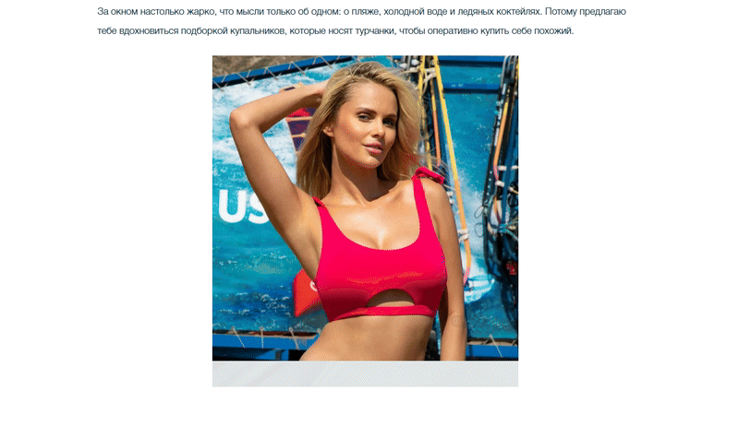
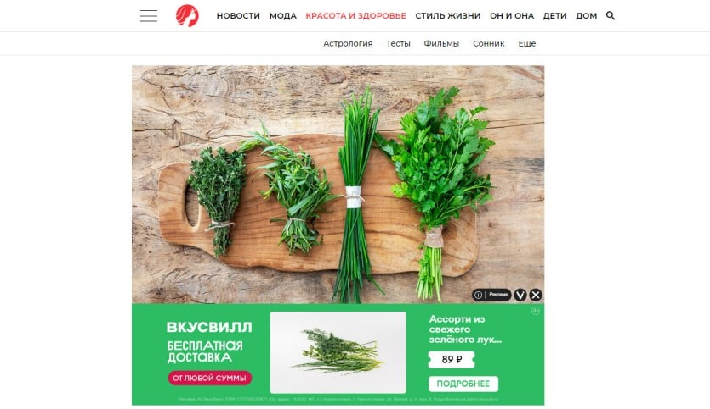
ВЫДЕЛЯЙСЯ С AI
AI подберёт релевантные
товары, сопоставив их описание
и изображение с контентом
Одежда, как на картинке

Slide 4
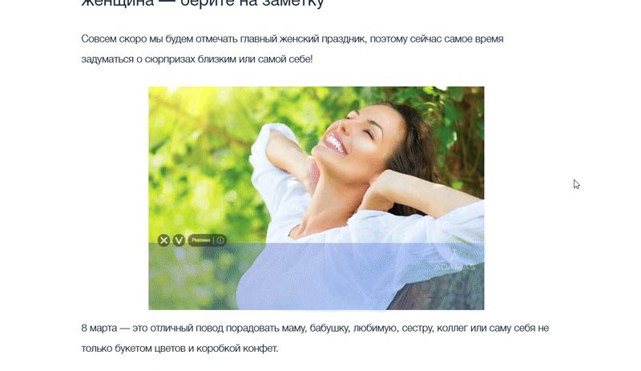
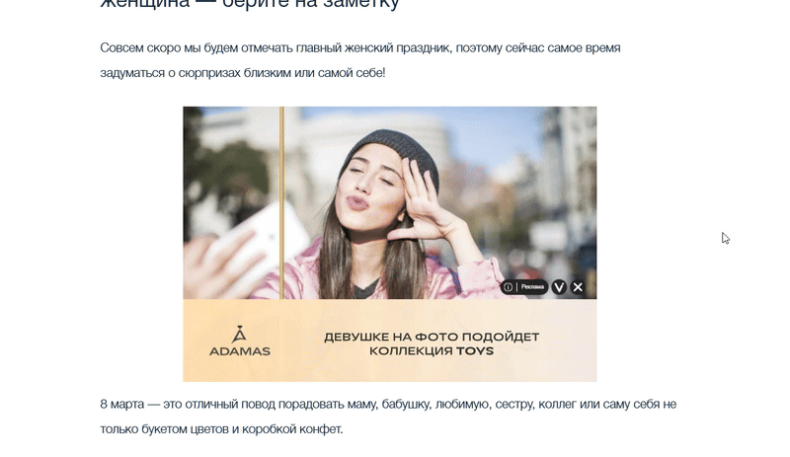
ВЫДЕЛЯЙСЯ С AI
Некоторые доступные опции:
распознавание людей и объектов
на изображениях в контенте статей;
определение примерного возраста,
цвета волос, стиля одежды и т.д.;
персонализация креатива под контент.
Благодаря такому нестандартному подходу возможно достигать максимальной
вовлечённости пользователей!

Slide 5
ATTENTION-МЕТРИКИ
Weborama:
TargetADS:
Видимость
креатива
Длительность нахождения креатива
в видимой области
Время активности вкладки
Время взаимодействия
с креативом (скроллы, наведения, клики, свайпы и т.д.)
%, занимаемый рекламным блоком относительно экрана пользователя
Отношение видимой части креатива
к экрану
% видимой
части креатива
Количество рекламных блоков
на странице
Расположение рекламного блока
на странице
Время взаимодействия
Наведения курсора на креатив
Интенсивность взаимодействия
Собственная метрика «Качественный показ»
AdRiver:
Time in View
Engagement
Engagement Time
Full Animation in View
Placement

Slide 6


Работает на AI,
управляется Людьми
Написать менеджеру VOX
Tg: @katrine_hurricane
Подписаться на Tg-канал Hybrid
Tg: @hybridnews

